Slide 1
ỦY BAN NHÂN DÂN QUẬN LONG BIÊN
TRƯỜNG TIỂU HỌC ÁI MỘ B
MÔN: TỰ NHIÊN VÀ XÃ HỘI
LỚP 2
Bài: Cùng tham gia giao thông.

Slide 2
Em hãy nói về một tình huống giao thông nguy hiểm. Theo em, tại sao lại xảy ra tình huống đó?

Slide 3
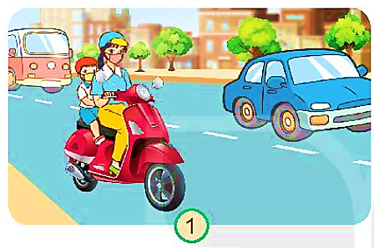
1. Quan sát và cho biết các bạn trong mỗi hình dưới đây đã thực hiện quy định nào khi đi trên các phương tiện giao thông.
Đội mũ bảo hiểm khi đi xe máy.

Slide 4
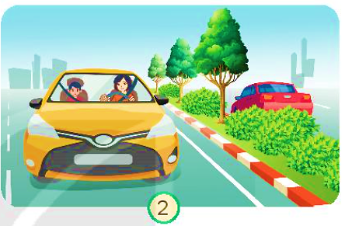
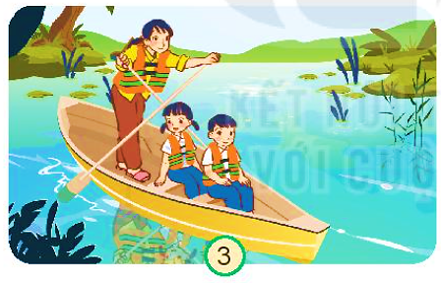
Thắt dây an toàn khi đi xe ô tô.
Mặc áo phao khi đi thuyền.
Không đùa nghịch khi ngồi trên thuyền.

Slide 5
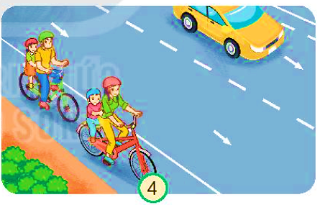
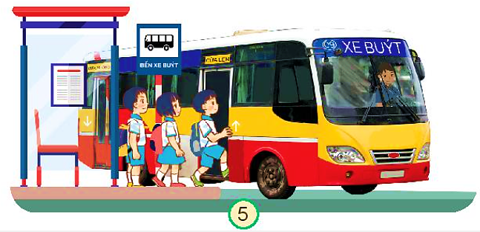
Đi xe đạp đúng làn đường quy định.
Đội mũ bảo hiểm.
Xếp hàng khi lên xe buýt, không chen lấn, xô đẩy.

Slide 6
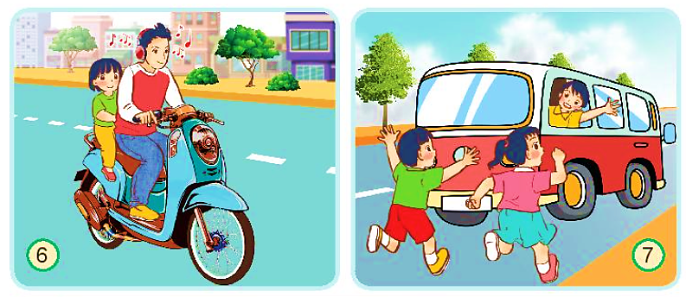
2. Điều gì có thể xảy ra trong mỗi hình sau? Vì sao?
Không đội mũ bảo hiểm.
Nghe nhạc khi đi xe máy.
Đuổi theo ô tô. Ngồi trong ô tô vươn người ra ngoài.

Slide 7
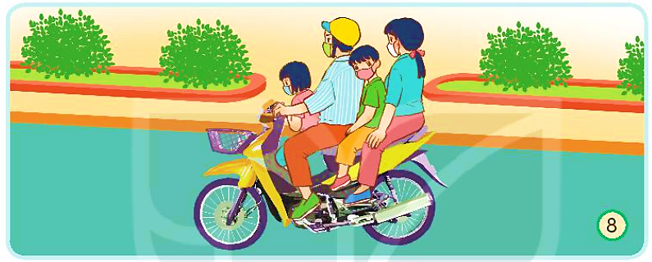
Không đội mũ bảo hiểm.
Chở số người vượt quá quy định.

Slide 8
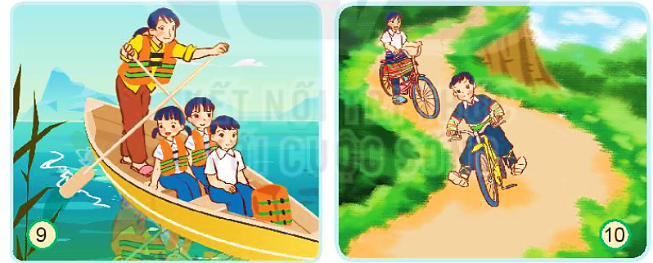
Không mặc áo phao khi đi thuyền.
Lao dốc bằng xe đạp.

Slide 9
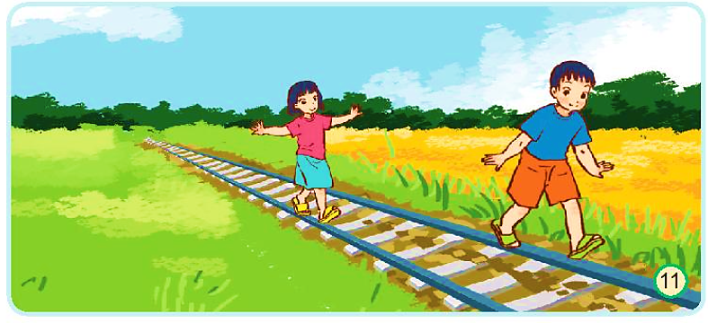
Chơi đùa ở khu vực đường ray tàu hỏa.

Slide 10
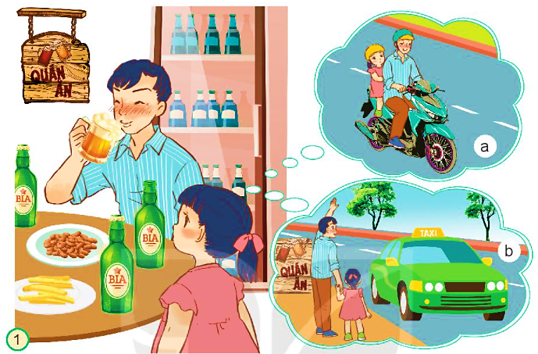
1. Em sẽ nói và làm gì khi thấy người thân đã uống rượu, bia mà vẫn định lái xe? Vì sao?

Slide 11
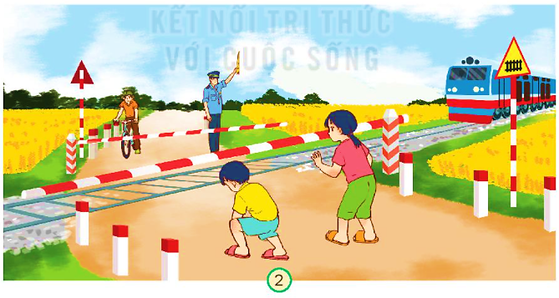
2. Em sẽ nói và làm gì trong tình huống sau?

Slide 12
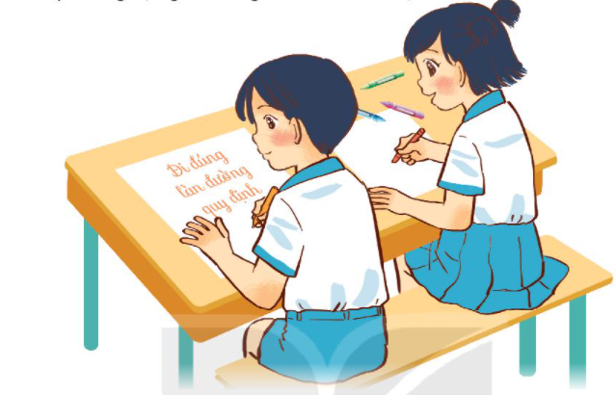
Hãy viết hoặc vẽ tranh tuyên truyền thực hiện an toàn khi đi trên các phương tiện giao thông và chia sẻ với bạn.

Slide 13
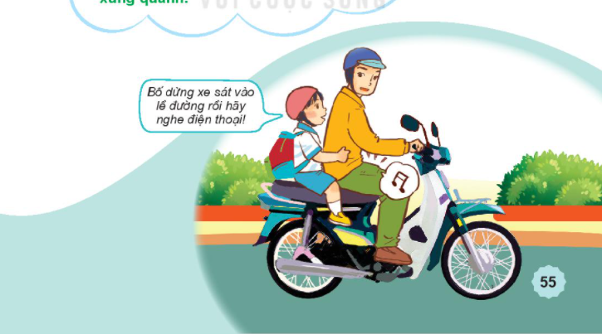
Cần tuân thủ quy định khi đi trên các phương tiện giao thông để đảm bảo an toàn cho bản thân và những người xung quanh.

Slide 14
CỦNG CỐ KIẾN THỨC

